Slide 1
独占と不完全競争

Slide 2
競争状態の分類
完全競争 perfect competition
多数の生産者，同質の財を生産，個々の生産者は価格支配力を持たない
独占 monopoly
生産者は一社。市場全体の需要曲線に直面（価格をコントロールできる）
不完全競争 imperfect competition
完全競争でも独占でもない状況
寡占 oligopoly
独占的競争 monopolistic competition
注意：不完全競争を完全競争でない状態とする教科書もあり（その場合，独占も不完全競争の一形態）

Slide 3
不完全競争
寡占 oligopoly
少数の生産者が市場を支配。ある企業の行動は他の企業の利潤に影響を与える
→ 戦略的行動
複占 duopoly
特に，2社によって市場が支配されている状況
独占的競争 monopolistic competition
多数の生産者，参入と退出は容易（競争的側面）
差別化された財を生産 → 顧客に対する価格支配力 （独占的側面）
不完全競争の分析は，完全競争や独占に比べ複雑
完全競争 → 個々の企業の行動は他の企業に影響を与えない
独占 → 他企業は存在しない（独占企業は市場全体の需要曲線の制約を受けるが）

Slide 4
独占の原因
資源が特定の1社に独占されている（ダイアモンド，ボーキサイト）
技術的優位性
政府の規制（安全性，品質保証を名目とした参入規制）
規模の経済性に伴う自然独占
サンクコストの存在（既存企業を新規参入企業に比べて競争上，優位に立たせる）
2．は一定期間のみ有効。1.は現代ではあまり重要ではない。 3以下が重要。
intel やMicrosoftの「独占」の原因は？

Slide 5
独占企業の行動
p
p
p₀
D
p₁
D
Q
Q₀
Q₁
Q
独占企業の直面する需要曲線＝市場全体の需要曲線
独占企業は産出量をコントロールすることでpをコントロールすることができる
完全競争企業（個々の）の直面する需要曲線
市場で決まった価格を所与として行動

Slide 6
独占企業の行動(2) 生産量の変更が収入に与える影響
p
価格の下落→減収効果
数量の増加→増収効果
p₀
p₁
D
Q
Q₀
Q₁

Slide 7
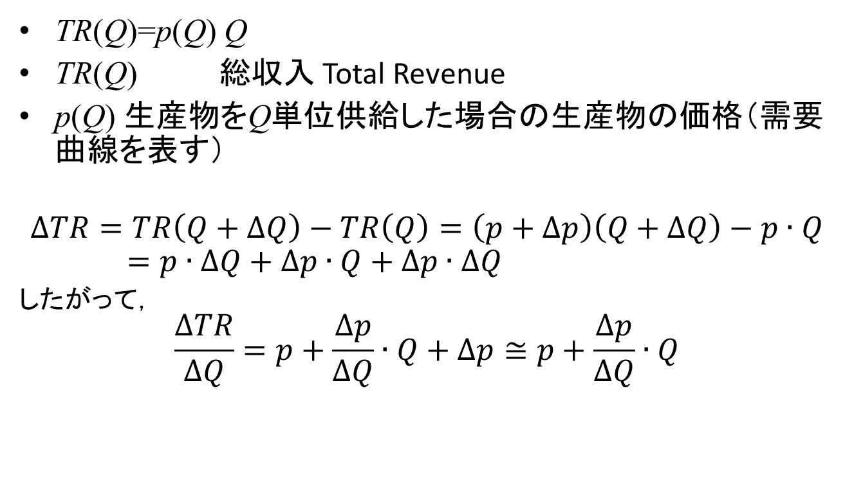
生産量Qと収入の関係
TR(Q)=p(Q) Q
TR(Q) 総収入 Total Revenue
p(Q) 生産物をQ単位供給した場合の生産物の価格（需要曲線を表す）
$$∆TR=TR\left(Q+∆Q\right)−TR\left(Q\right)=\left(p+∆p\right)\left(Q+∆Q\right)−p∙Q=p∙∆Q+∆p∙Q+∆p∙∆Q$$
したがって，
$$\frac{∆TR}{∆Q}=p+\frac{∆p}{∆Q}∙Q+∆p≅p+\frac{∆p}{∆Q}∙Q$$
Qを1単位増やしたときの増収効果
pの低下による減収効果(Δp<0)
ΔTR/ΔQ 限界収入 marginal revenue

Slide 8
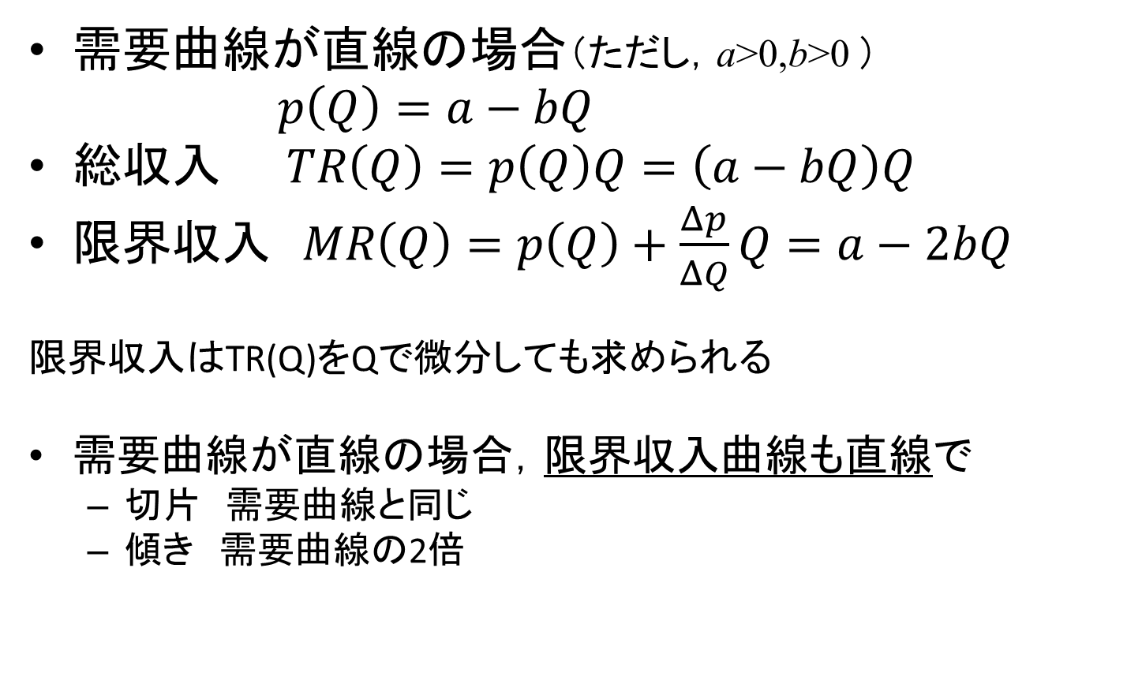
需要曲線と限界収入曲線(1)
需要曲線が直線の場合（ただし，a>0,b>0 ）
$p\left(Q\right)=a−bQ$
総収入 $TR\left(Q\right)=p\left(Q\right)Q=\left(a−bQ\right)Q$
限界収入 $MR\left(Q\right)=p\left(Q\right)+\frac{Δp}{ΔQ}Q=a−2bQ$
限界収入はTR(Q)をQで微分しても求められる
需要曲線が直線の場合，限界収入曲線も直線で
切片 需要曲線と同じ
傾き 需要曲線の2倍

Slide 9
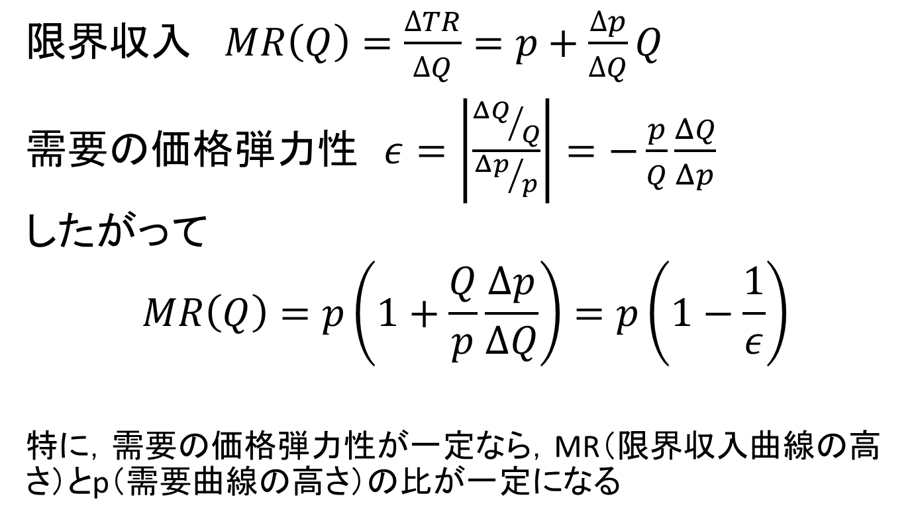
需要曲線と限界収入曲線(2)
限界収入 $MR\left(Q\right)=\frac{∆TR}{∆Q}=p+\frac{∆p}{∆Q}Q$
需要の価格弾力性 $ε=\left|\frac{{ΔQ}/Q}{{Δp}/p}\right|=−\frac{p}{Q}\frac{ΔQ}{Δp}$
したがって
$$MR\left(Q\right)=p\left(1+\frac{Q}{p}\frac{Δp}{ΔQ}\right)=p\left(1−\frac{1}{ε}\right)$$
特に，需要の価格弾力性が一定なら，MR（限界収入曲線の高さ）とp（需要曲線の高さ）の比が一定になる

Slide 10
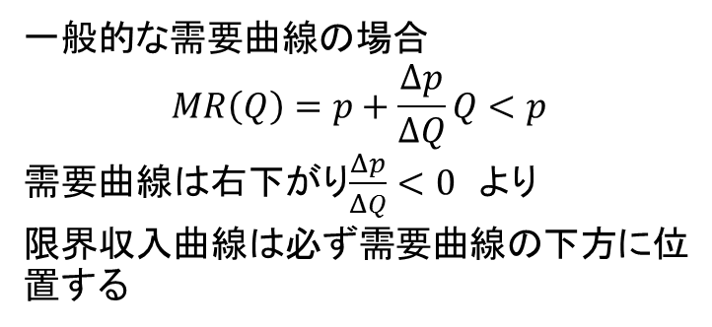
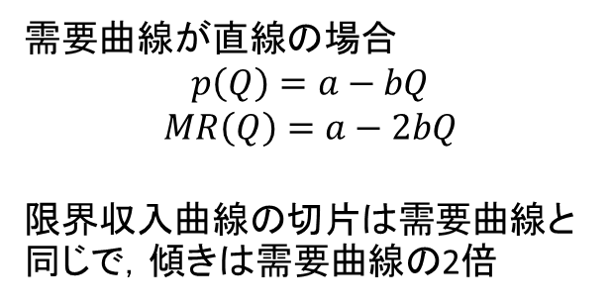
需要曲線と限界収入曲線
p
p
D
D
MR
Q
Q
MR
一般的な需要曲線の場合
$$MR\left(Q\right)=p+\frac{Δp}{ΔQ}Q<p$$
需要曲線は右下がり$\frac{Δp}{ΔQ}<0$ より
限界収入曲線は必ず需要曲線の下方に位置する
需要曲線が直線の場合
$$p\left(Q\right)=a−bQ$$
$$MR\left(Q\right)=a−2bQ$$
限界収入曲線の切片は需要曲線と同じで，傾きは需要曲線の2倍

Slide 11
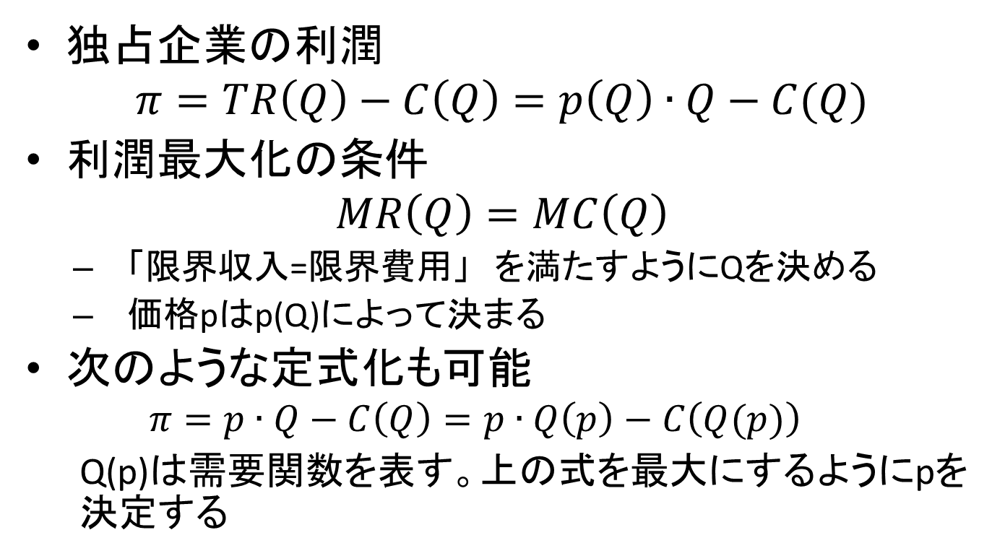
独占企業の利潤最大化
独占企業の利潤
$$π=TR\left(Q\right)−C\left(Q\right)=p\left(Q\right)∙Q−C(Q)$$
利潤最大化の条件
$$MR\left(Q\right)=MC\left(Q\right)$$
「限界収入=限界費用」 を満たすようにQを決める
価格pはp(Q)によって決まる
次のような定式化も可能
$$π=p∙Q−C\left(Q\right)=p∙Q\left(p\right)−C\left(Q(p)\right)$$
Q(p)は需要関数を表す。上の式を最大にするようにpを決定する

Slide 12
独占企業の価格・産出量の決定
p
MR=MCで利潤の最大化
Q_{M}，p_{M}が独占企業の産出量・価格
効率的な点Eに比べ，三角形NMEだけ社会的余剰が減少
N
p_{M}
MC
E
M
D
Q
Q_{M}
MR

Slide 13
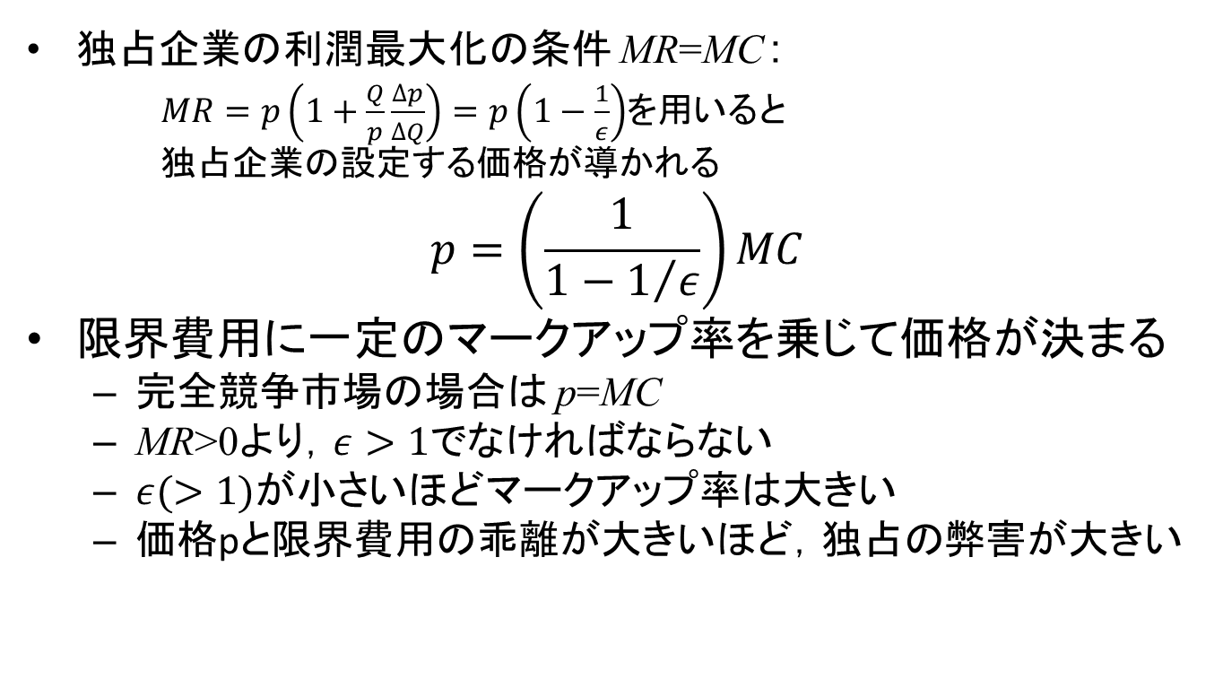
マークアップ率
独占企業の利潤最大化の条件 MR=MC：
$MR=p\left(1+\frac{Q}{p}\frac{∆p}{∆Q}\right)=p\left(1−\frac{1}{ε}\right)$を用いると
独占企業の設定する価格が導かれる
$$p=\left(\frac{1}{1−1/ε}\right)MC$$
限界費用に一定のマークアップ率を乗じて価格が決まる
完全競争市場の場合は p=MC
MR>0より，$ε>1$でなければならない
$ε(>1)$が小さいほどマークアップ率は大きい
価格pと限界費用の乖離が大きいほど，独占の弊害が大きい

Slide 14
規模の経済性と自然独占
固定費用の存在 → U字型の平均費用曲線
最小効率規模 minimum efficient scale
平均費用が最小になる生産量水準
競争 → 自由な参入・退出 → 長期的には利潤ゼロ。個々の企業は最小効率規模で操業
企業数の決定
最小効率規模を市場全体の需要量の関係
費用逓減産業
市場全体の需要量を満たす水準でも平均費用が低下し続ける（巨額の固定費）
電気，ガス，水道事業など
費用逓減＋固定費がサンクコスト→自然独占

Slide 15
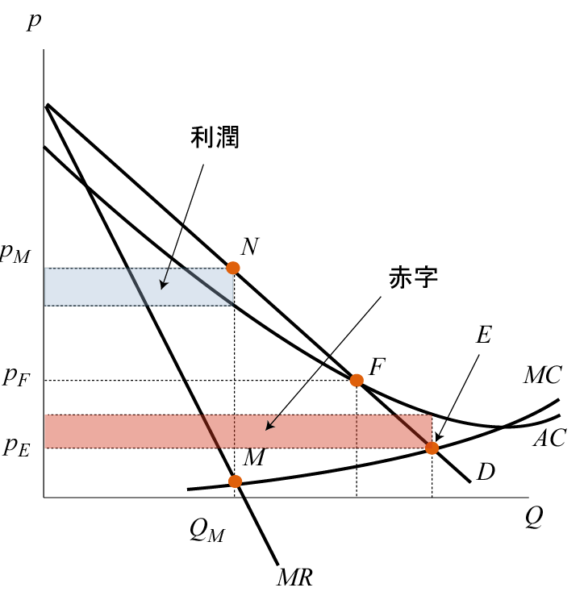
自然独占企業に対する規制
限界費用価格規制，平均費用価格規制
限界費用価格規制 E点
p=MCが実現（効率的な資源配分）
しかし赤字の存在
平均費用価格規制 F点
p=AC
企業の独立採算が可能という制約のもとで社会的余剰最大化

Slide 16
自然独占企業に対する規制
限界費用価格規制 赤字の発生
平均費用価格規制 独立採算のもとで社会的余剰最大
伝統的な規制の問題点
規制当局が被規制企業の真の費用関数を知っているという前提 （実際にはわからない）
効率的な経営のためのインセンティヴが無い
X非効率性
レント・シーキング活動
新しい規制の方法
免許入札制（一定期間だけ独占権を与える）
プライスキャップ規制
ヤードスティック競争

Slide 17
寡占，独占的競争
寡占(oligoply)
特に2社で市場を支配している場合を複占(duopoly)という
ライバル企業の行動→自社の利益→他企業と自企業の行動はゲーム論的関係（他者の戦略を推測した上で自分の最適な行動を考える）
クールーノー・ナッシュ均衡
シュタッケルベルグ均衡(leader –follower)
結託
独占的競争(monopolistic competition)
製品差別化→一定の市場支配力
自由な参入・退出→利潤=0が均衡

Slide 18
クールーノー・ナッシュ均衡
複占 二つの企業が同質的な財を生産
市場の需要曲線は直線で与えられる
p=a − bQ=a−b(q₁+q₂)
各企業は他の企業の生産量を所与として，利潤を最大にするように自社の生産量を決定する（近視眼的行動）
各企業の費用関数は同一で，限界費用=平均費用=cである
企業1の行動 利潤最大化
π₁=pq₁ − cq₁=[a − b(q₁+q₂)]q₁ − cq₁
利潤最大化の条件 MR₁=c

Slide 19
クールーノ・ナッシュ均衡(2)
p
q2を所与としたときの企業1の最適戦略
q₁*(q₂)
a’
N
M
MC
q₂
D
Q
MR

Slide 20
クールーノー・ナッシュ均衡(3)
q₂が与えられた場合の企業1の限界収入
MR₁=a’ − 2bq₁=a − bq₂ − 2bq₁
同様に
MR₂=a’ − 2bq₂=a − bq₁ − 2bq₂
MR₁=c, MR₂=c よりそれぞれの企業の最適反応を求めると
反応関数

Slide 21
q₂
Cournot Nash equilibrium
E
q₁

Slide 22
シュタッケルベルグ均衡 leader follower model
企業1が主導者(leader)
企業2は追随者(follower)
企業2はq1の値を所与として最適なq2を選択する
企業1は企業2の最適戦略を知っていて，それを利用して利潤の最大化を図る
Cournot Nash均衡では，各企業は他企業の行動は所与 各企業がそのような行動をすると最終的にどのような結果が実現するかを分析した

Slide 23
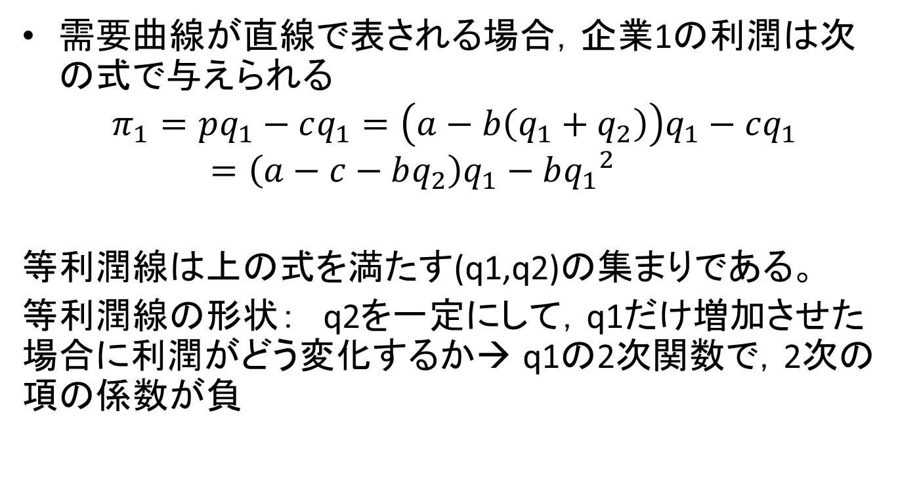
等利潤線
需要曲線が直線で表される場合，企業1の利潤は次の式で与えられる
$$π_{1}=pq_{1}−cq_{1}=\left(a−b\left(q_{1}+q_{2}\right)\right)q_{1}−cq_{1}=\left(a−c−bq_{2}\right)q_{1}−b{q_{1}}^{2}$$
等利潤線は上の式を満たす(q1,q2)の集まりである。
等利潤線の形状： q2を一定にして，q1だけ増加させた場合に利潤がどう変化するか→ q1の2次関数で，2次の項の係数が負

Slide 24
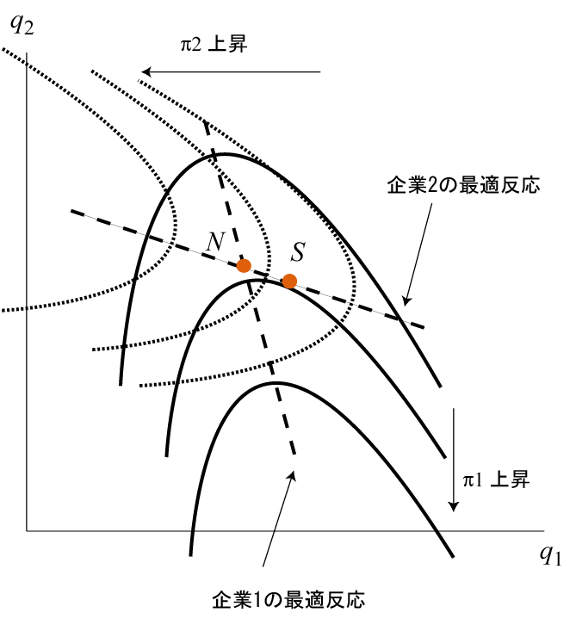
シュタッケルベルク均衡 S
クールーノー・ナッシュ均衡 N

Slide 25
寡占 まとめ
次の場合，市場全体での供給量はどうなるか
独占
クールーノ・ナッシュ均衡
シュタッケルベルク均衡
複占で両企業が結託した場合（利潤の分配についての交渉は妥結済みとして）
クールーノ・ナッシュ均衡の拡張
企業数はn。他のn-1個の企業の行動を所与としてある企業iの最適戦略を考える。
クールーノ・ナッシュ均衡は，nの増加とともに完全競争均衡に近づいていくことを示すことができる

Slide 26
独占的競争
競争的側面
多数の生産者
参入・退出は自由
独占的側面
個々の生産者は差別化された財を生産→顧客はお気に入りの製品が多少高くても他の財に乗り換えない
企業は一定の価格支配力を持つ
差別化された製品の市場で，右下がりの需要曲線に直面している
独占的競争の例
ファッション業界，飲食店（ラーメン屋，ランチ，…）

Slide 27
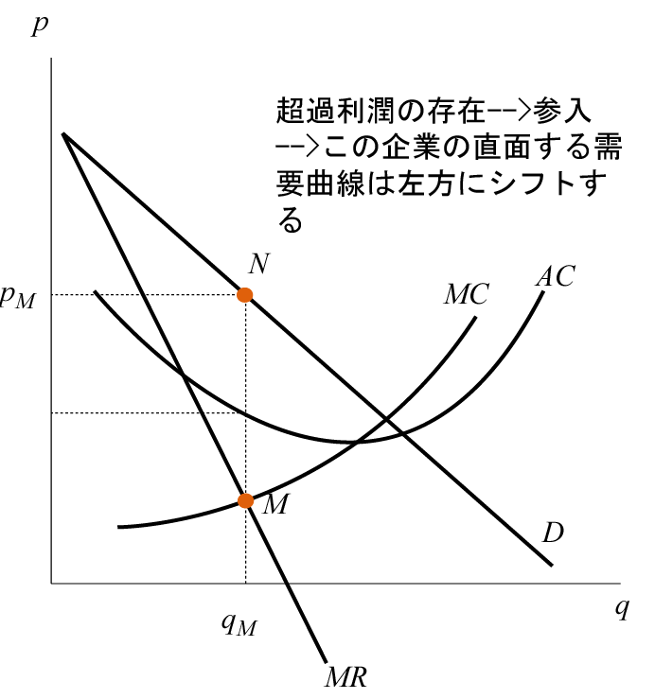
独占的競争(1)

Slide 28
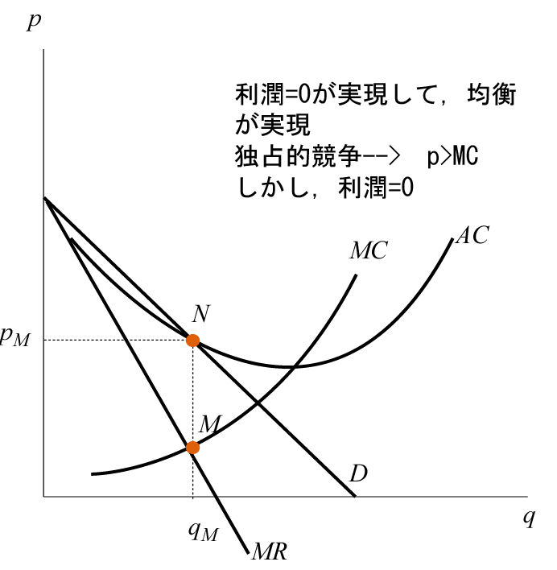
独占的競争(2)

